Slide 1
Библия
Литературное чтение, 4 класс
МБОУ СОШ №3, г. Красный Сулин
Ростовская обл.
Е.В. Марченко

Slide 2
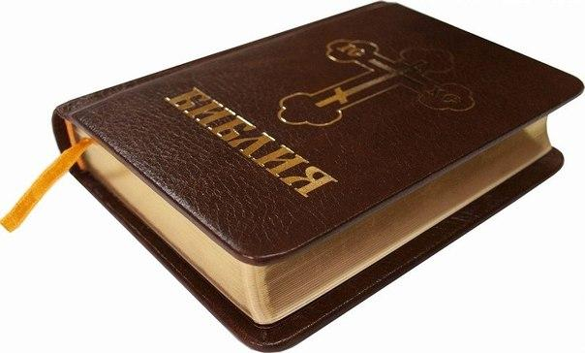
Би́блия (греч. Βιβλία «книга») — каноническое собрание текстов, считающихся священными.

Slide 3
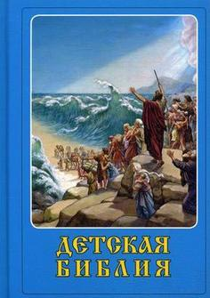
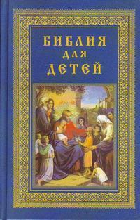

Slide 4
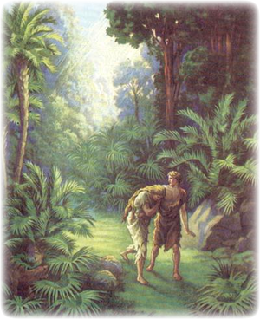
Изгнание
Адама и Eвы из рая

Slide 5
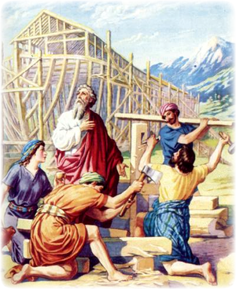
Потоп.
Ной строит ковчег

Slide 6
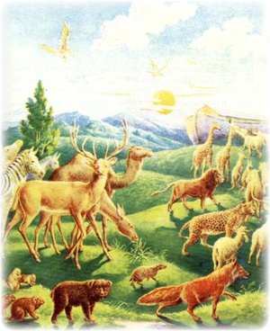
Начало потопа

Slide 7
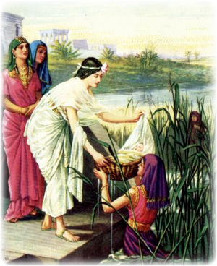
Моисей

Slide 8
1. Я Господь, Бог твой, Который вывел тебя из земли Египетской, из дома рабства;
да не будет у тебя других богов пред лицем Моим.
2. Не делай себе кумира и никакого изображения того, что на небе вверху, и что на земле внизу, и что в воде ниже земли; не поклоняйся им и не служи им, ибо Я Господь, Бог твой, Бог ревнитель, наказывающий детей за вину отцов до третьего и четвертого рода, ненавидящих Меня, и творящий милость до тысячи родов любящим Меня и соблюдающим заповеди Мои.
3. Не произноси имени Господа, Бога твоего, напрасно, ибо Господь не оставит без наказания того, кто произносит имя Его напрасно.
4. Помни день субботний, чтобы святить его; шесть дней работай и делай всякие дела твои, а день седьмой — суббота Господу, Богу твоему: не делай в оный никакого дела ни ты, ни сын твой, ни дочь твоя, ни раб твой, ни рабыня твоя, ни скот твой, ни пришлец, который в жилищах твоих; ибо в шесть дней создал Господь небо и землю, море и все, что в них, а в день седьмой почил; посему благословил Господь день субботний и освятил его.
5. Почитай отца твоего и мать твою, чтобы продлились дни твои на земле, которую Господь, Бог твой, дает тебе.
6. Не убивай.
7. Не прелюбодействуй.
8. Не кради.
9. Не произноси ложного свидетельства на ближнего твоего.
10. Не желай дома ближнего твоего; не желай жены ближнего твоего, ни раба его, ни рабыни его, ни вола его, ни осла его, ничего, что у ближнего твоего.

